Slide 1
CA LÂM SÀNG 3
Bé nam, 12 tuổi, đến khám vì sưng đau vùng gối Trái sau khi đá banh té
Bé khai rằng: cách đây khoảng 1 giờ bé đá banh với các bạn thì bị vấp trái banh té đập gối T. Sau té, bé rất đau ,sưng vùng gối T và không đi lại được.
Bé trước đây hoàn toàn khỏe mạnh.
Notes:
Presenter
2018-09-28 09:11:59
--------------------------------------------
Đau liên quan đến vận động ? Đau giảm khi nghỉ ?
Đau trước hay tê trước ?
Đau kèm các triệu chứng: sốt, ho, khó thở…

Slide 2
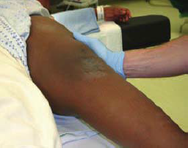
CA LÂM SÀNG 3
Notes:
Presenter
2018-09-28 09:11:59
--------------------------------------------
Đau liên quan đến vận động ? Đau giảm khi nghỉ ?
Đau trước hay tê trước ?
Đau kèm các triệu chứng: sốt, ho, khó thở…

Slide 3
CA LÂM SÀNG 3
Bạn sẽ khám bé theo trình tự như thế nào ?
Notes:
Presenter
2018-09-28 09:11:59
--------------------------------------------
Đau liên quan đến vận động ? Đau giảm khi nghỉ ?
Đau trước hay tê trước ?
Đau kèm các triệu chứng: sốt, ho, khó thở…

Slide 4
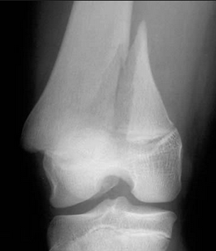
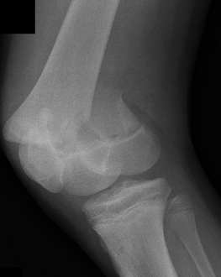
CA LÂM SÀNG 3
Notes:
Presenter
2018-09-28 09:11:59
--------------------------------------------
Đau liên quan đến vận động ? Đau giảm khi nghỉ ?
Đau trước hay tê trước ?
Đau kèm các triệu chứng: sốt, ho, khó thở…

Slide 5
CA LÂM SÀNG 2
Chẩn đoán xác định của bé là gì?
Notes:
Presenter
2018-09-28 09:11:59
--------------------------------------------
Đau liên quan đến vận động ? Đau giảm khi nghỉ ?
Đau trước hay tê trước ?
Đau kèm các triệu chứng: sốt, ho, khó thở…

Slide 6
CA LÂM SÀNG 3
Vì sao ở trẻ em 6- 12 tuổi sụn tiếp hợp là điểm yếu dễ xảy ra gãy xương?
Notes:
Presenter
2018-09-28 09:11:59
--------------------------------------------
Đau liên quan đến vận động ? Đau giảm khi nghỉ ?
Đau trước hay tê trước ?
Đau kèm các triệu chứng: sốt, ho, khó thở…

Slide 7
CA LÂM SÀNG 3
Bé được điều trị như thế nào ?
Notes:
Presenter
2018-09-28 09:11:59
--------------------------------------------
Đau liên quan đến vận động ? Đau giảm khi nghỉ ?
Đau trước hay tê trước ?
Đau kèm các triệu chứng: sốt, ho, khó thở…

Slide 8
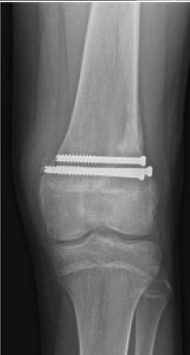
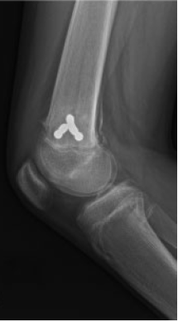
CA LÂM SÀNG 3
Notes:
Presenter
2018-09-28 09:11:59
--------------------------------------------
Đau liên quan đến vận động ? Đau giảm khi nghỉ ?
Đau trước hay tê trước ?
Đau kèm các triệu chứng: sốt, ho, khó thở…

Slide 9
CA LÂM SÀNG 3
Sau mổ, bé hết đau. Nhưng gia đình lo lắng là:
“ Gãy xương kiểu này có ảnh hưởng đến chiều cao của bé sau này không ?”
Các bạn có thể giải thích cho gia đình không?
Notes:
Presenter
2018-09-28 09:11:59
--------------------------------------------
Đau liên quan đến vận động ? Đau giảm khi nghỉ ?
Đau trước hay tê trước ?
Đau kèm các triệu chứng: sốt, ho, khó thở…

